Slide 1
МБОУ «Темниковская средняя общеобразовательная школа № 2»
Исследовательская работа
«Кем быть?»
Подготовил: ученик 3 б класса
Мартышкин Игорь
Руководитель: учитель начальных классов
Волкова Наталья Владимировна
Темников 2017

Slide 2


У меня растут года, будет и семнадцать. Где работать мне тогда, чем заниматься?
В. Маяковский

Slide 3


Кем буду я, когда вырасту ?
Шофером?

Slide 4
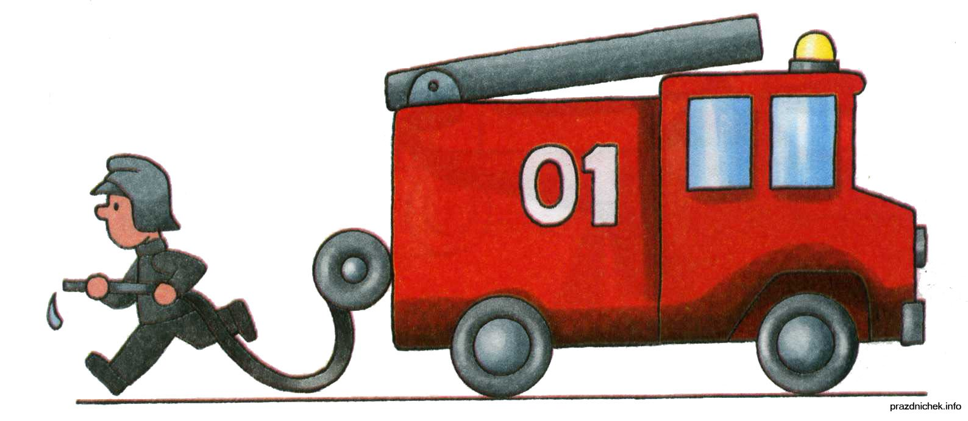
Кем буду я, когда вырасту ?
Пожарным?

Slide 5
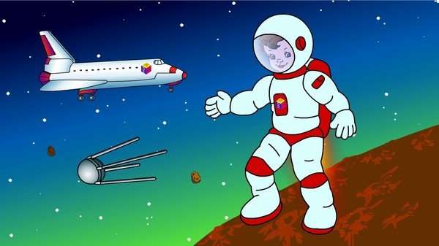
Кем буду я, когда вырасту ?
Космонавтом?

Slide 6
Цель нашего исследования: - выявить, какой профессией необходимо овладеть, чтобы в будущем успешно жить и трудиться на благо родного города Гипотеза: - овладев любой профессией, можно с удовольствием жить и работать в родном Темникове Задачи: - познакомиться с разнообразием профессий в современном мире; - проанализировать профессии моих родственников; - провести анкетирование и узнать профессиональные интересы учащихся 2 и 11 классов нашей школы; - изучить экономику города Темников и узнать, люди каких профессий необходимы нашему городу;

Slide 7

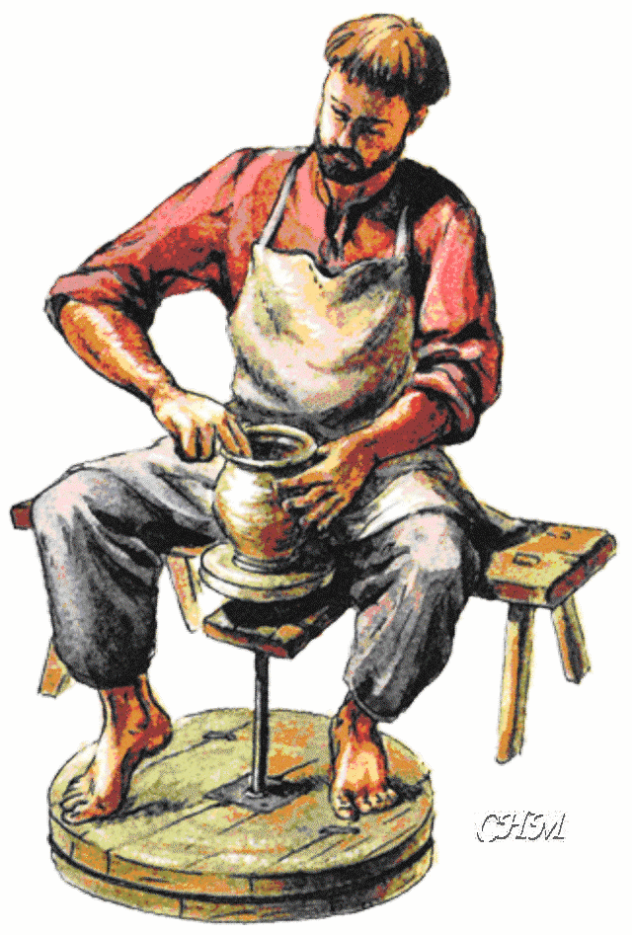
Виды профессий: устаревшие
гончар

Slide 8
Виды профессий:
новые
нейрохирург

Slide 9

Моя родословная
Я
?
Дядя
Эконо
мист
Мама
Бухгал
тер
Папа полицей
ский
Дядя води
тель
Бабушка
учитель
Дедушка
Эконо
мист
Дедушка
Механи
затор
Бабушка
доярка

Slide 10
Моя мама – Мартышкина Валентина Алексеевна – бухгалтер финансового управления администрации Темниковского муниципального района

Slide 11
Мой папа – Мартышкин Алексей Гаврилович – полицейский ММО МВД России «Темниковский»

Slide 12
Моя бабушка – Асташкина Агрипина Ефимовна – учитель химии

Slide 13
Анкетирование учащихся 3 б класса
Профессиональный выбор 2 б класса.

Slide 14
Интервью с заместителем главы администрации Темниковского муниципального района Бабиной Г. А.
Количество жителей трудоспособного возраста - 7282 человека
Органы власти, учреждения здравоохранения, образования и культуры - 1500 человек
Жилищно – коммунальное хозяйство, связь - 400 человек
Индивидуальные предприниматели - 258 человек
Они обеспечили работой около 2000 человек.

Slide 15
Беседа со специалистом Центра занятости Ивахиной Татьяной Алексеевной
Количество безработных - 76 человек.
Проводится подготовка и переподготовка по специальностям: электрогазосварщик,
1:С- бухгалтерия,
пользователь ПК.

Slide 16
Выводы:
1) все профессии важны и почетны, и главное, чтобы работа была тебе интересна.
2) нужно хорошо учиться в школе по всем предметам, потому что все они формируют меня как культурного и образованного человека;
3) наиболее популярны в нашем городе рабочие специальности или открытие собственного бизнеса

Slide 17


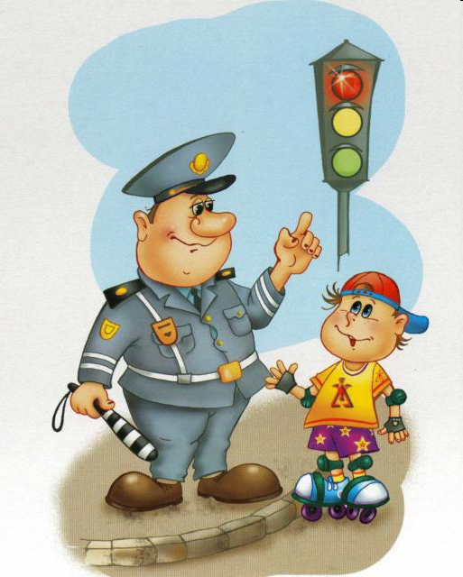

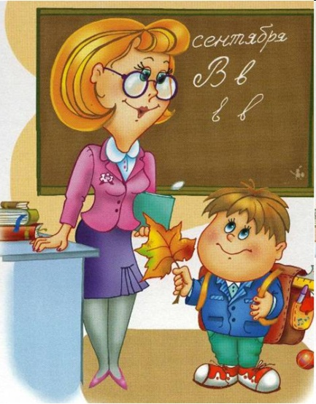
Все профессии нужны, все профессии важны!

Slide 18
Сейчас я точно не знаю, кем стану, когда вырасту, но я твердо уверен, что буду выбирать такую профессию, чтобы ходить на работу с удовольствием, как моя мама и папа, и трудиться на благо родного города.

Slide 19
Спасибо за внимание

